Slide 1

도토리 게임 최종발표
20183113 최은진 20153323 임도헌 20153315 장지욱

Slide 2

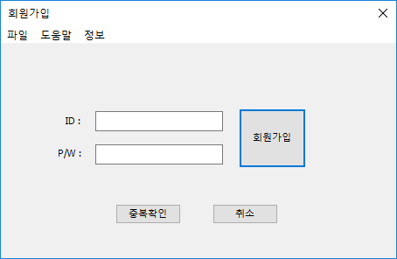
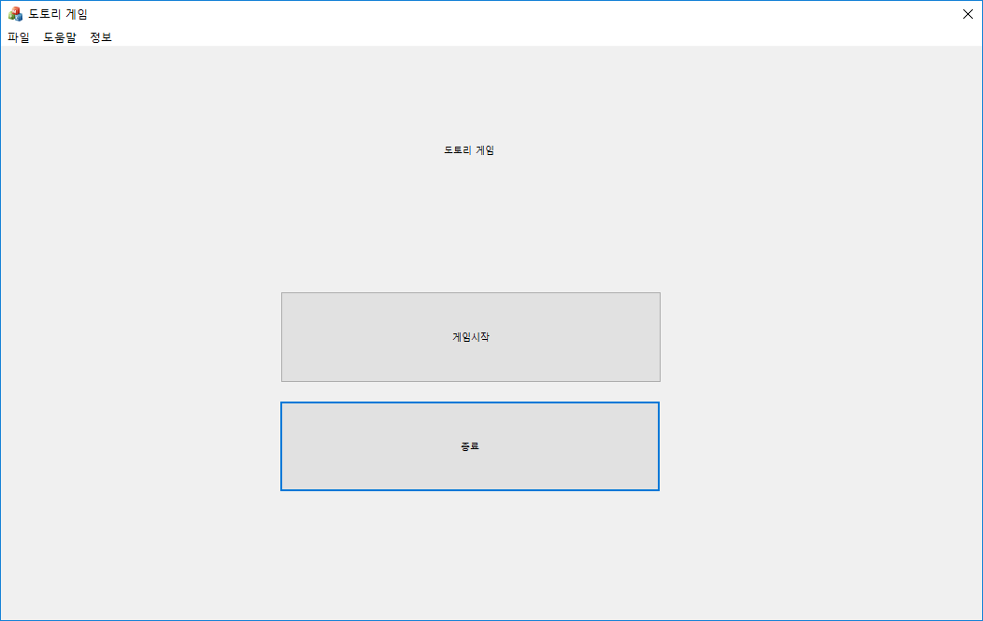
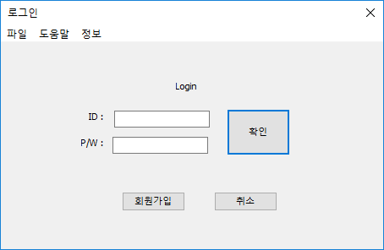
구성도
메인 화면

Slide 3
회원가입

Slide 4
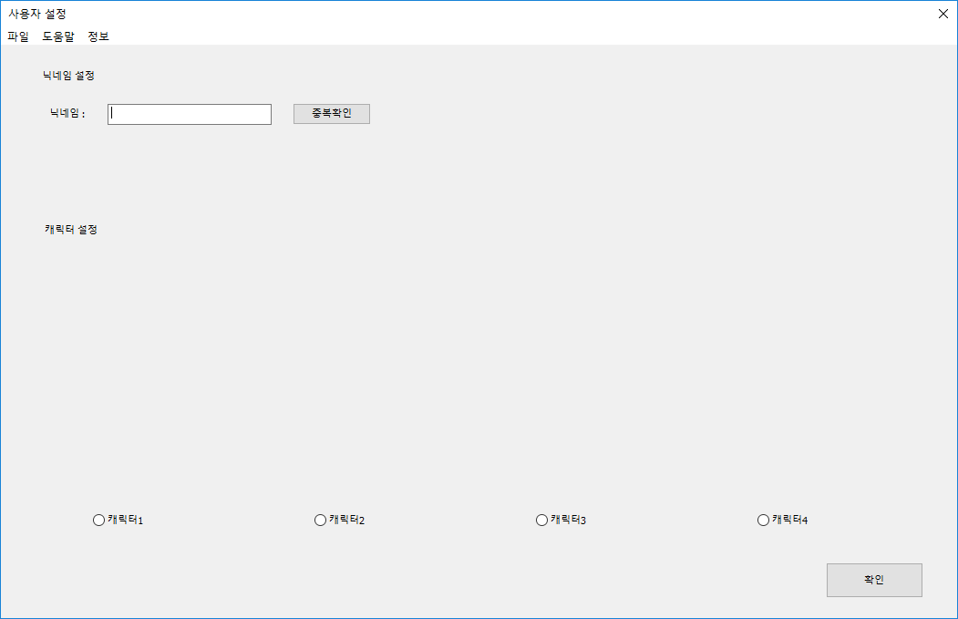


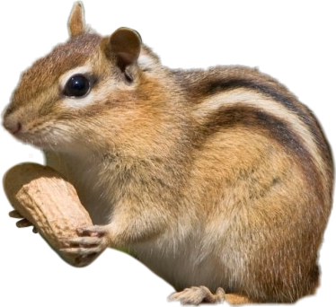

사용자 설정

Slide 5
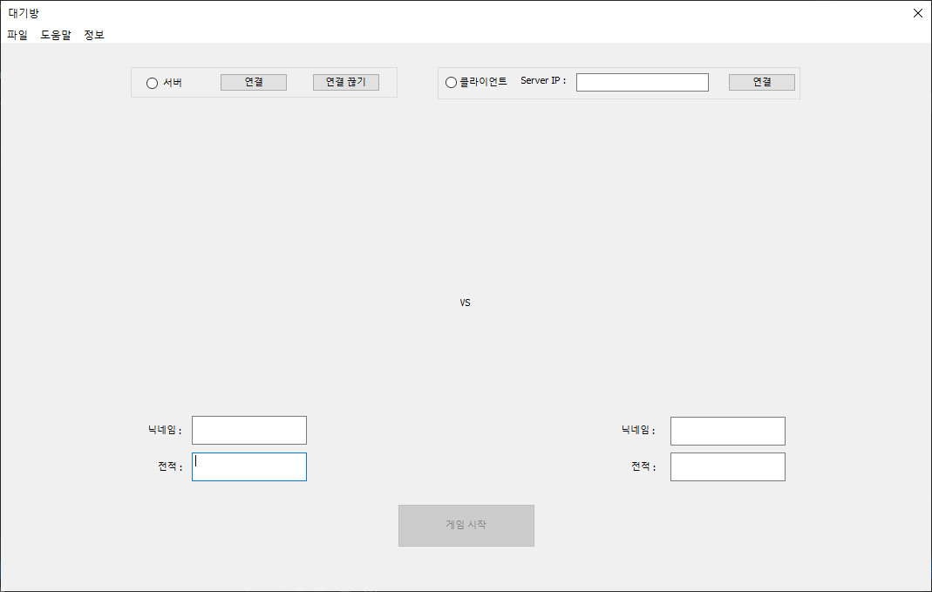
대기화면
스폰지밥멍청이
5전 5승 0패 (100%)

Slide 6
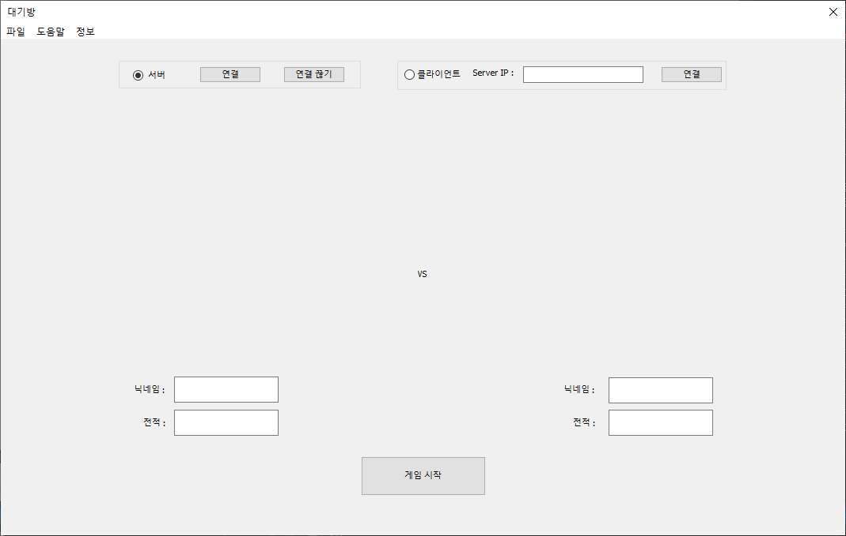
대기화면2
스폰지밥멍청이
땅콩말고도토리
5전 5승 0패 (100%)
5전 0승 5패 (0%)

Slide 7
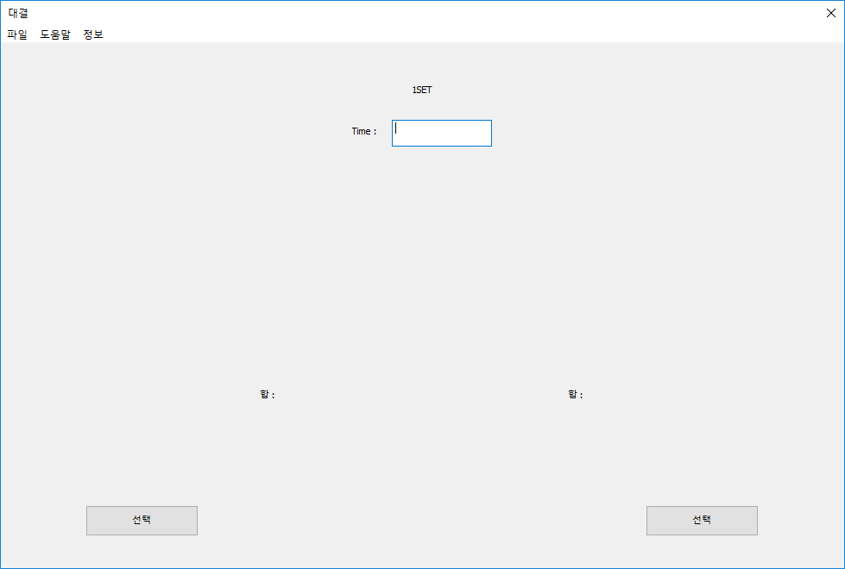
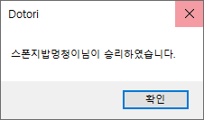

게임시작
30
1
2
3
1
2
3
4
5
6
4
5
6
7
8
9
7
8
9
스폰지밥멍청이
16
11
땅콩말고도토리

Slide 8
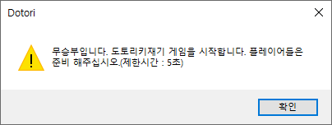
게임시작2
10
1
2
3
1
2
3
4
5
6
4
5
6
7
8
9
7
8
9
스폰지밥멍청이
15
15
땅콩말고도토리

Slide 9
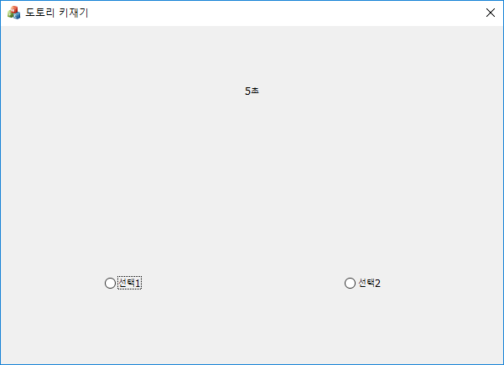



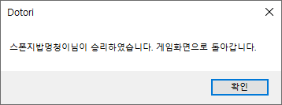
미니게임
땅콩말고도토리
스폰지밥멍청이

Slide 10
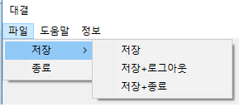


메뉴

Slide 11
Thank you_

